Slide 1
MAKİNA MÜHENDİSLİĞİ
1968 - 2019
Mühendislik Egitiminde 51. yıl
Arş. Gör. H. Fırat KARASU
Dokuz Eylül Üniversitesi
Mühendislik Fakültesi
Makina Mühendisliği Bölümü
E-posta: firat.karasu@deu.edu.tr

Slide 2
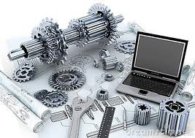
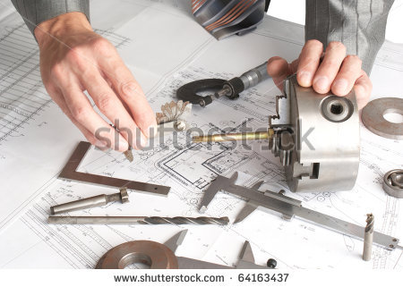
MAKİNA MÜHENDİSLİĞİ NEDİR?
Makina Mühendisliği, günlük hayatta ve üretimde ihtiyaç duyduğumuz alet, cihaz, makina, sistem ve süreçlerin
Tasarımı ve
Üretimi ile ilgilenen bölümdür.

Slide 3
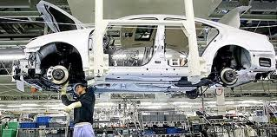
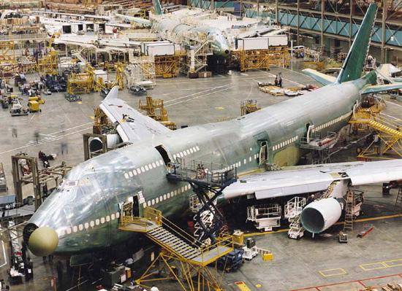
MAKİNA MÜHENDİSLİĞİNİN ÇALIŞMA ALANLARI
Otomobilden uçağa

Slide 4
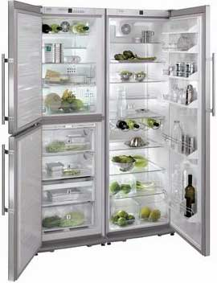
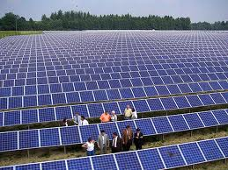
Buzdolabından güneş paneline

Slide 5
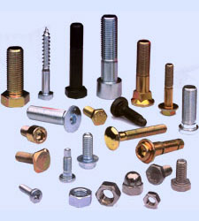
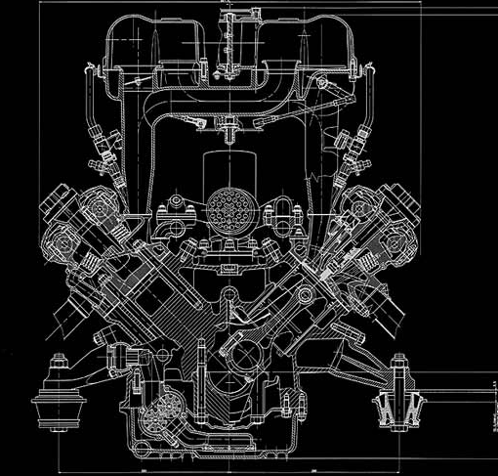
MAKİNA MÜHENDİSLİĞİNİN ÇALIŞMA ALANLARI
Cıvata-somun üretiminden enerji sistemleri ve araçlarına kadar pek çok alanda çalışma imkanı vardır.
Kısacası her alanda çalışma imkanı vardır ve bu nedenle en çok aranan iş kollarından biri de Makina Mühendisliğidir.
Makina Mühendisi de yapacağı işleri verimli, güvenli, ekonomik, çevreye ve etik değerlere saygılı bir şekilde tasarlamaktan ve yapmaktan sorumlu kişidir.

Slide 6
MAKİNA MÜHENDİSLİĞİNİN ÇALIŞMA ALANLARI
Makina mühendisleri genel olarak kamu ve özel işletmelerde;
her türlü Makina, Tasarım ve İmalat,
Elektrik Makinaları,
Petro-Kimya,
Gıda,
Demir-Çelik,
Uçak, Otomotiv,
Tekstil Sanayi;
Hidro-Elektrik, Nükleer ve Termik Santraller
Savunma Sanayi;
Bina Mühendisliği (Isıtma, Soğutma),
AR-GE (Araştırma ve Geliştirme) vb.
sektörlerin çeşitli birimlerinde (işletme, bakım, onarım, üretim, kalite kontrol, tasarım, proje, pazarlama, müteahhitlik, müşavirlik ve idari görevlerde ) hizmet verebilmektedirler.

Slide 7
MAKİNA MÜHENDİSLİĞİNİN ÇALIŞMA ALANLARI
Bölümümüzden mezun olan Makina Mühendisleri;
Her türlü sanayi kuruluşlarında Ür-Ge ve Ar-Ge, imalat-üretim, kalite-kontrol, bakım mühendisleri olarak,
Her türlü proje ve taahhüt şirketinde ısıl ve mekanik tesisat mühendisi olarak,
Devlete bağlı kuruluşlarda (DSİ, Bayındırlık, Karayolları, TCDD, TSE gibi) mühendis ve uzman olarak,
Bankalarda ve sigorta şirketlerinde müfettiş, uzman ve eksper olarak,
TÜBİTAK’a bağlı veya özel araştırma kuruluşlarında araştırmacı ve mühendis olarak,
Danışmanlık, eğitim, iş güvenliği alanlarında da çalışabilmektedirler.

Slide 8
MAKİNA MÜHENDİSİ OLMAK İÇİN;
Zorlu bir eğitim sürecinde sıkı bir şekilde çalışabilecek
Matematik ve fizik konularına ilgili
Şekil ve uzay ilişkilerini görebilme yeteneğine sahip
Tasarım gücü yüksek, yaratıcı
Teknolojiye ilgi duyan
Birlikte çalışmaya yatkın
Bilgisayarda tasarım ve analiz yapabilen
biri olmak gereklidir.

Slide 9
BÖLÜMÜMÜZ
1968 yılında Ege Üniversitesi Mühendislik Bilimleri Fakültesi’nin bir bölümü olarak eğitime başlamıştır.
1982 yılında Dokuz Eylül Üniversitesi’nin kurulmasından sonra Mühendislik - Mimarlık Fakültesi’ne bağlanmıştır.
1992 yılında Mimarlık Fakültesinin ayrılması ile fakültenin adı Mühendislik Fakültesi olarak değiştirilmiştir.
1992-1993 öğretim yılından itibaren ikinci öğretim eğitimine başlamıştır.
2012 Tınaztepe yerleşkesine taşınmıştır.

Slide 10
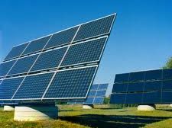
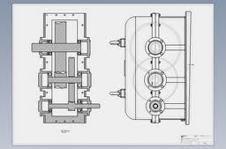
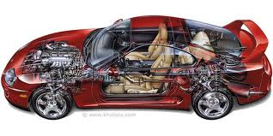
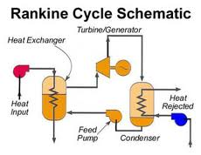
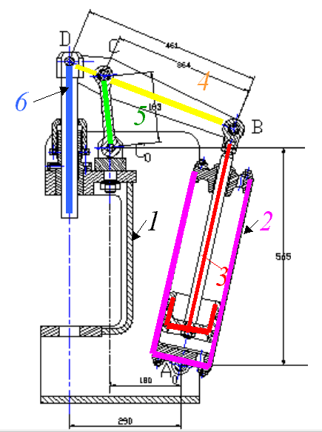
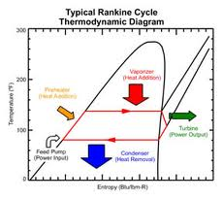
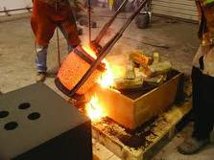
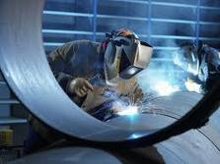
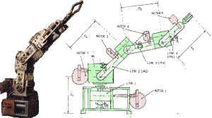
Anabilim Dallarımız
Enerji
Konstrüksiyon-İmalat
Makina Teorisi ve Dinamiği
Mekanik
Otomotiv
Termodinamik

Slide 11
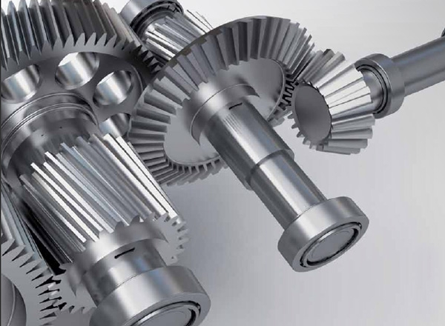
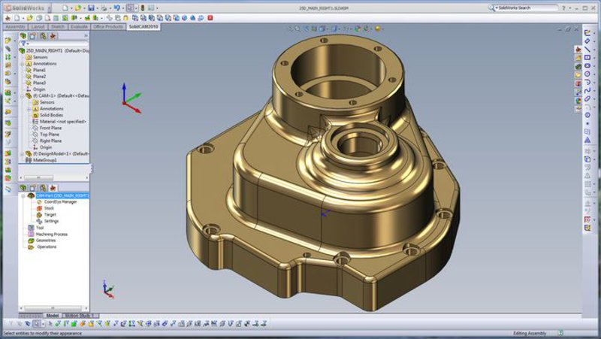
ANABİLİM DALLARIMIZ
Konstrüksiyon ve İmalat
Makina tasarımı ve imalatı
Makina elemanları
Malzeme bilgisi ve mühendislik malzemeleri
Transport tekniği
Takım tezgahları
Teknik resim
CAD/CAM

Slide 12
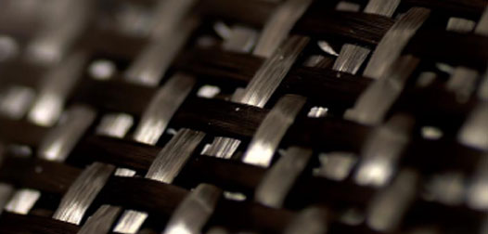
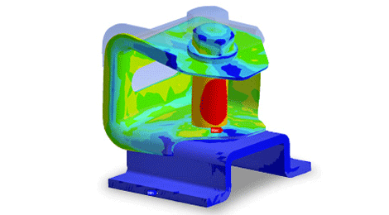
ANABİLİM DALLARIMIZ
Mekanik
Malzemelerin statik durumdaki davranışı
Malzemelerin dinamik durumdaki davranışı
Mukavemet
Kompozitlerin mekanik davranışları

Slide 13
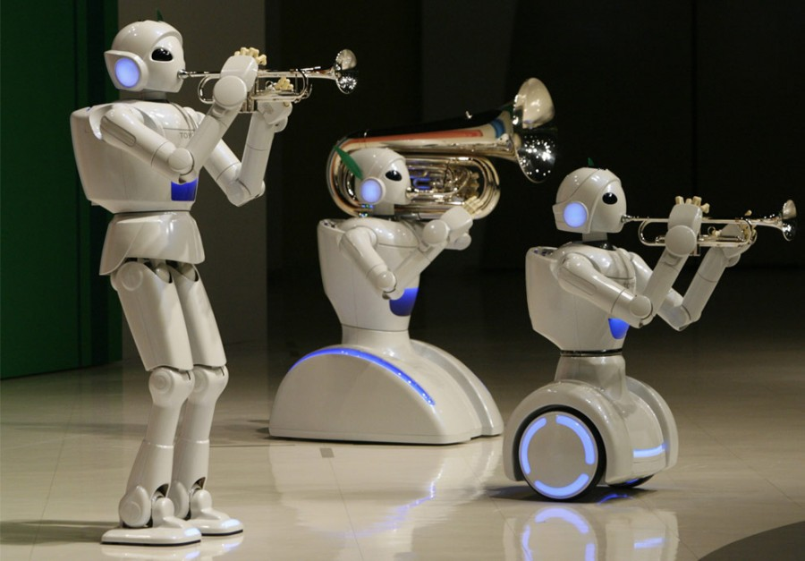
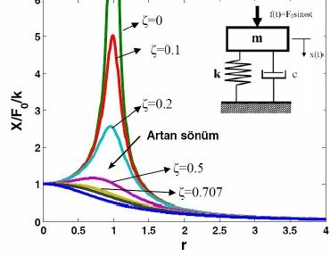
ANABİLİM DALLARIMIZ
Makina Teorisi ve Dinamiği
Mekanik sistemlerin kinematiği ve dinamiği
Mekanik titreşimler
Gürültü kontrolü
Robotik
Mekatronik
Otomatik kontrol

Slide 14
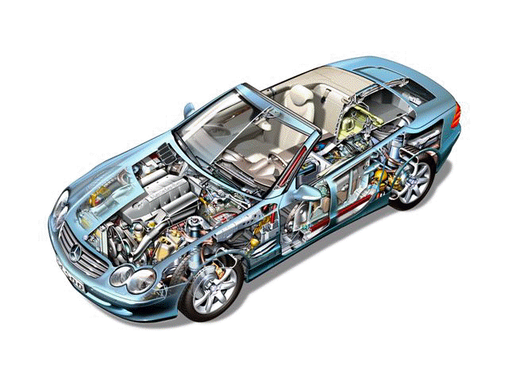
ANABİLİM DALLARIMIZ
Otomotiv
İçten yanmalı motorlar
Motor tasarımı
Motorlu taşıtlar
Taşıt dinamiği ve taşıt tekniği
Çarpışma mekaniği
Hibrit araçlar

Slide 15
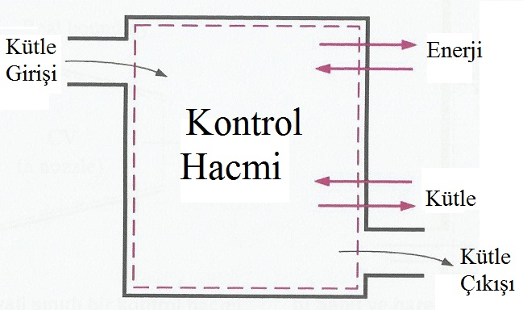
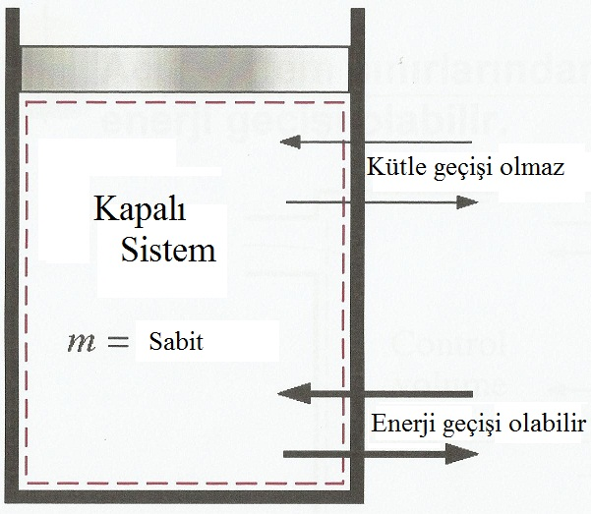
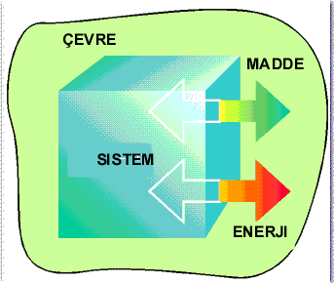
ANABİLİM DALLARIMIZ
Termodinamik
Akışkanlar mekaniği
Isıl çevrimler
Isı transferi
Isıtma havalandırma
İklimlendirme

Slide 16
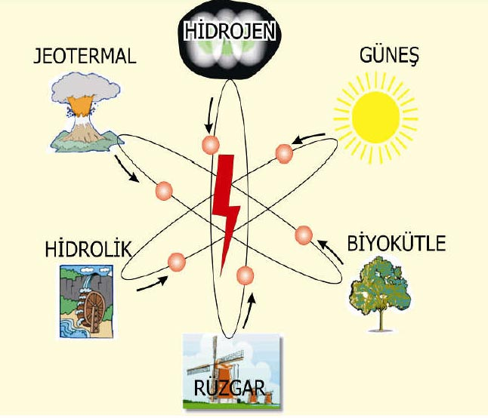
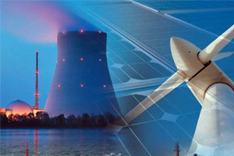
ANABİLİM DALLARIMIZ
Enerji
Buhar ve gaz türbinleri, su türbinleri, pompalar gibi enerji dönüşümü yapan makinalar
Yenilenebilir enerji sistemleri
Nükleer teknoloji
Enerji yönetimi

Slide 17
DEÜ MAKİNA MÜHENDİSLİĞİ
Bölümümüzde 6 Anabilim Dalına bağlı;
17 Profesör,
8 Doçent,
5 Doktor Öğretim Üyesi,
12 Araştırma Görevlisi,
5 Teknisyen görev yapmaktadır.

Slide 18
DEÜ MAKİNA MÜHENDİSLİĞİ
Lisans Eğitimi:
1 yıl İngilizce hazırlık,
4 yıl makina mühendisliği branş eğitimi verilir.
Derslerin %30’u İngilizcedir.
Lisans eğitimi sonrası Yüksek Lisans ve Doktora eğitimi programları mevcuttur.

Slide 19
LİSANS ÖĞRETİM PLANI (Örgün ve İkinci Öğretim)
1.Sınıfta; temel bilim dersleri (matematik, fizik, kimya vb) ve temel mühendislik bilimi dersleri (teknik resim, statik vb)
2.Sınıfta; temel mühendislik bilimi dersleri (termodinamik, mukavemet, akışkanlar mekaniği, mühendislik malzemeleri vb)
3.Sınıfta; makina mühendisliği temel dersleri (imal usulleri, makina tasarımı, kontrol sistemleri, mekanizmalar vb)
4.Sınıfta; makina mühendisliği araştırma projesi, bitirme projesi, seçmeli dersler (mekanik tasarım, ısıl tasarım)

Slide 20
STAJ GENEL BİLGİLER
İkinci yarıyıl sonunda yapılan ATÖLYE EĞİTİMİ,
Dördüncü yarıyıl sonunda TEMEL STAJ: Makina Mühendisliği alanındaki üretim yöntemlerinin (talaşlı imalat, kaynak, plastik şekil verme ve döküm gibi) inceleneceği 5 hafta süreli staj türüdür.
Altıncı yarıyıl sonunda MESLEK STAJI: üretim yönetimini kapsayan 5 hafta süreli bir staj türüdür. Bu staj kapsamında; bir ürünün, hammadde temininden başlayarak mamul madde haline gelene kadarki evrelerini inceleyeceklerdir. Ayrıca kurum veya kuruluşun ticari anlayışı incelenecek konular arasındadır.
Son dönemde Delphi Otomotiv ve Indesit Company firmaları ile bölümümüz arasında staj işbirliği anlaşmasına varılmıştır.

Slide 21
MÜDEK YETKİNLİK BELGESİ
Bölümümüz, temel amacı farklı disiplinlerdeki mühendislik eğitim programları için akreditasyon, değerlendirme ve bilgilendirme çalışmaları yaparak Türkiye’de mühendislik eğitiminin kalitesinin yükseltilmesine katkıda bulunmak olan Mühendislik Eğitim Programları Değerlendirme ve Akreditasyon Derneği’nin (MÜDEK) yetkinlik belgesine 2005 yılında sahip olmuştur.
Bölümümüz, Türkiye’deki Makina Mühendisliği Bölümleri arasında MÜDEK yetkinlik belgesini alan ikinci bölümdür.

Slide 22
SOCRATES-ERASMUS PROGRAMI
Bölümümüz, katılımcı ülkeler arasındaki işbirliğini güçlendirerek eğitim kalitesini arttırmayı hedef edinen Socrates-Erasmus Programı kapsamında Avrupa’nın çeşitli üniversiteleri ile işbirliği ve öğrenci değişim etkinlikleri gerçekleştirmektedir. Program kapsamında işbirliği içinde olduğumuz üniversiteler:
Friedrich - Alexander Universitat-Erlangen - ALMANYA
Universitat Essen - ALMANYA
Rosenheim University of Applied Sciences – ALMANYA
Clausthal University of Technology - ALMANYA
University of West Attica - YUNANİSTAN
Technical University of Wien - AVUSTURYA

Slide 25
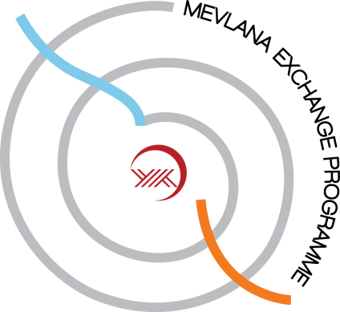
MEVLANA DEĞİŞİM PROGRAMI
Kanada’nın Ottawa şehrindeki Carleton University ile DEÜ’nün Makina Mühendisleri Bölümleri arasında Mevlana programı anlaşması imzalanmıştır. Yüksek lisans, doktora öğrencisi ve öğretim üyesi değişimini içeren bu anlaşma kapsamında 2016 - 2017 yılından itibaren değişim başlanabilecektir.
Carleton University internet adresi: www.carleton.ca

Slide 26
MEVLANA DEĞİŞİM PROGRAMI
Mevlana Programı anlaşması ile lisans, yüksek lisans ve doktora öğrencisi ile akademisyen değişimi yapılabilen diğer üniversiteler:
Kyungpook National University
İnternet adresi: www.en.knu.ac.kr
International Burch University
İnternet adresi: www.ibu.edu.ba

Slide 27
ÇİFT ANADAL PROGRAMI (ÇAP) / YAN DAL PROGRAMI (YDP)
Makina Mühendisliği bölümü ÇAP programına, her dönem başında; Endüstri Mühendisliği’nden 5 öğrenci, Metalurji ve Malzeme Mühendisliği’nden 5 öğrenci alınmakta, Makina Mühendisliği’nden 3 öğrenci Endüstri Mühendisliği’ne, Metalurji ve Malzeme Mühendisliği’ne de 1 öğrenci başvurabilmektedir.
Makina Mühendisliği bölümü YDP programına, her dönem başında; Endüstri Mühendisliği’nden 2 öğrenci, Metalurji ve Malzeme Mühendisliği’nden 2 öğrenci alınmakta, Makina Mühendisliği’nden en fazla 2 öğrenci Endüstri Mühendisliği’ne, Metalurji ve Malzeme Mühendisliği ’ne de 4 öğrenci başvurabilmektedir.
Ayrıca Maden Mühendisliği ve Tekstil Mühendisliği ile ÇAP ve YDP programları başlamıştır.

Slide 28
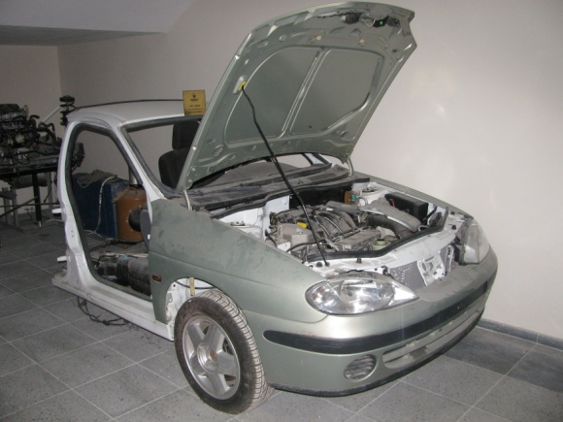
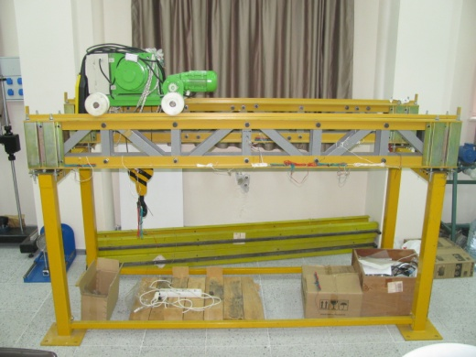
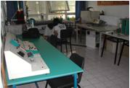
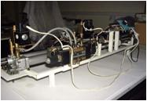
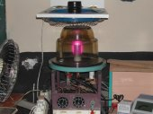
ARAŞTIRMA LABORATUVARLARI
20’den fazla laboratuvarımız bulunmaktadır:
Isı Transferi Laboratuvarı
Fizik Laboratuvarı
Kaynak Laboratuvarı
Mekanik Laboratuvarı
Metalografi ve Malzeme Muayenesi Laboratuvarı
Tahribatsız Malzeme Muayenesi Laboratuvarı
Titreşim ve Ses Laboratuvarı
Makina Elemanları Laboratuvarı

Slide 29
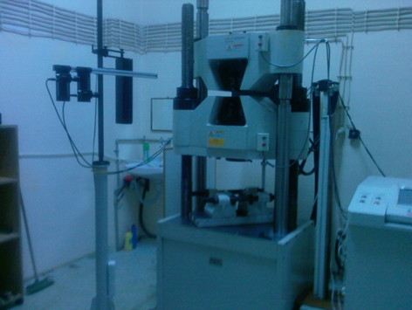
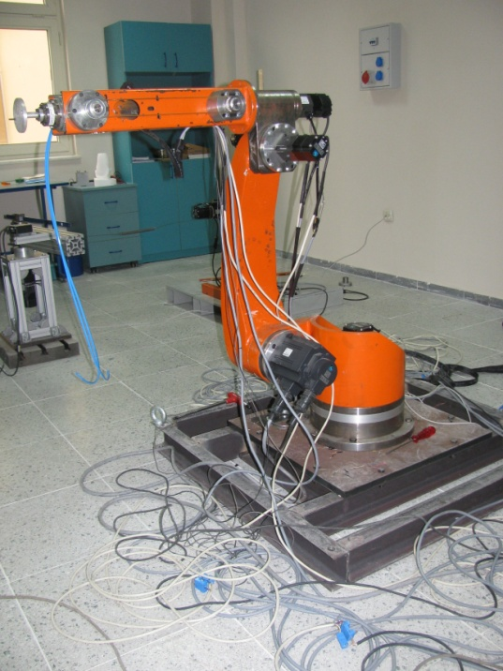
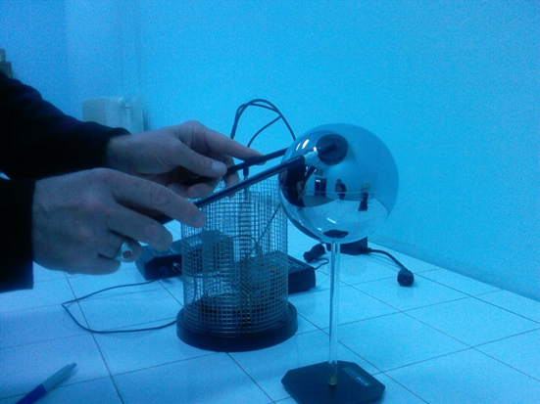
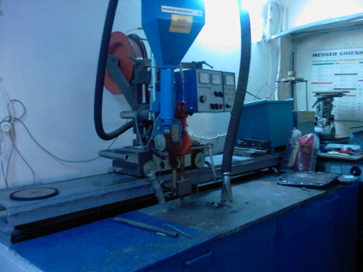
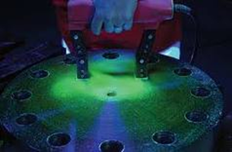
Robot Laboratuvarı
Mekatronik Laboratuvarı
Otomatik Kontrol Laboratuvarı
Takım Tezgahları Laboratuvarı
Motor ve Taşıt Tekniği Laboratuvarı
Bilgisayarla Analiz Tasarım Üretim Laboratuvarı (BATÜL)
Makina Dinamiği ve Kestirimci Bakım Laboratuvarı
Kompozit Araştırma Laboratuvarı

Slide 30
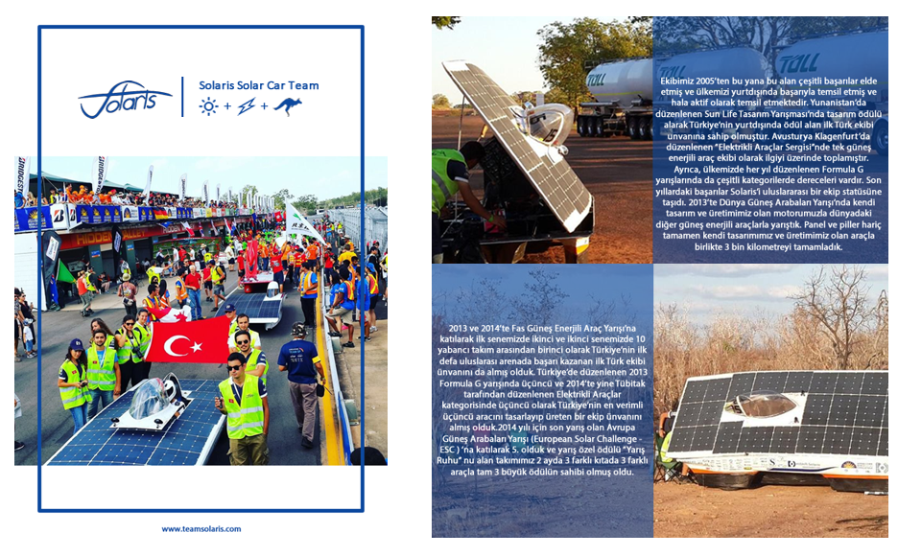
SOLARIS GÜNEŞ ARABASI

Slide 31
SOLARIS GÜNEŞ ARABASI

Slide 32
SOLARIS GÜNEŞ ARABASI

Slide 33
MAKİNA MÜHENDİSLİĞİ TOPLULUĞU

Slide 34
İLETİŞİM
Dokuz Eylül Üniversitesi, Mühendislik Fakültesi,
Makina Mühendisliği Bölümü, Tınaztepe Yerleşkesi,
35397, Buca / İZMİR
Tel : +90 (232) 301 92 00
Faks : +90 (232) 301 92 04
Web: www.makina.deu.edu.tr
E-posta: makina@deu.edu.tr
muhendislik.makina@deu.edu.tr

